Slide 1
Js入门到精通-DOM
主讲老师：CarreryYan

Slide 2
DOM（文档对象模型）
作用：
能够改变页面中的所有 HTML 元素
能够改变页面中的所有 HTML 属性
能够改变页面中的所有 CSS 样式
能够对页面中的所有事件做出反应

Slide 3
DOM（文档对象模型）-查找 HTML 元素
通过 id 找到 HTML 元素 -document.getElementById();
通过标签名找到 HTML 元素 -document.getElementsByTagName();
通过类名找到 HTML 元素 -document.getElementsByClassName();
通过name找到 HTML 元素 -document.getElementsByName();

Slide 4
DOM（文档对象模型）-改变 HTML 内容
设置或获取元素节点内HTML
document.getElementById(id).innerHTML=新的 HTML
设置或获取元素节点内的HTML(含该元素节点自身)
document.getElementById(id).outerHTML=新的 HTML

Slide 5
DOM（文档对象模型）-改变 HTML 属性
document.getElementById(id).attribute=新属性值
例1：
document.getElementById("image").src="landscape.jpg";
例2：
document.getElementById("a").href="www.baidu.com";

Slide 6
DOM（文档对象模型）- 改变CSS
document.getElementById(id).style.property=新样式
例1：
document.getElementById("p2").style.color="blue";
例2：
document.getElementById("p2").style.marginLeft=“100px”;
注意：带横杠的css属性采用驼峰式命名

Slide 7
DOM（文档对象模型）- 获取CSS获取非行内css样式
document.getElementById(id).currentStyle.属性;
注意：ie兼容属性
getComputedStyle(documentgetElementById(id),null)
注意：火狐、谷歌兼容属性
是否获取伪元素信息

Slide 8
DOM（文档对象模型）- 改变CSS获取非行内css样式
兼容处理：
function getElement(ele){
if(ele.currentStyle){
return ele.currentStyle;
}else{
return getComputedStyle(ele,null);
};
};

Slide 9
DOM（文档对象模型）- 改变className
document.getElementById(id).className=“类名”
删除className：
document.getElementById(id).className=“ ”

Slide 10
DOM（文档对象模型）-DOM节点（DOM Nodes）
整个文档是一个文档节点；
每个 HTML 元素是元素节点；
HTML 元素内的文本是文本节点；
每个 HTML 属性是属性节点；
注释是注释节点；

Slide 11
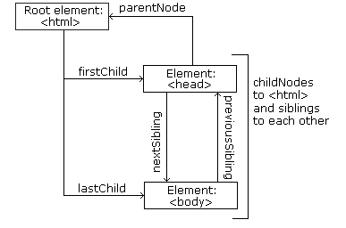
DOM（文档对象模型）-DOM节点（DOM Nodes）
节点树中的节点彼此拥有层级关系。
父（parent）、子（child）和同胞（sibling）等术语用于描述这些关系。父节点拥有子节点。同级的子节点被称为同胞（兄弟或姐妹）
>在节点树中，顶端节点被称为根（root）
>每个节点都有父节点、除了根（它没有父节点）
>一个节点可拥有任意数量的子
>同胞是拥有相同父节点的节点

Slide 12
DOM（文档对象模型）-节点属性
nodeName 返回当前节点的节点名字
parentNode 返回当前节点的父节点
children 返回当前节点的子节点（集合）

Slide 13
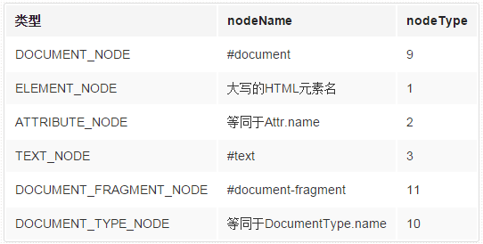
DOM（文档对象模型）-节点属性
nextSibling 返回当前节点的下一个同级节点
previousSibling 返回当前节点的上一个同级节点
firstChild 返回当前节点的第一个子节点
childNodes 返回当前节点的子节点（集合）
lastChild 返回当前节点的最后一个子节点

Slide 14
创建新的 HTML 元素 - appendChild()
<div id="div1">
<p id="p1">This is a paragraph.</p>
<p id="p2">This is another paragraph.</p>
</div>
<script>
var para=document.createElement("p");
var node=document.createTextNode("This is new.");
para.appendChild(node);
var element=document.getElementById("div1");
element.appendChild(para);
</script>
创建新节点
创建文本节点

Slide 15
创建新的 HTML 元素 - insertBefore()
上一个例子中的 appendChild() 方法，将新元素作为父元素的最后一个子元素进行添加。
如果不希望如此，您可以使用 insertBefore() 方法：
<div id="div1">
<p id="p1">This is a paragraph.</p>
<p id="p2">This is another paragraph.</p>
</div>
<script>
var element=document.getElementById("div1");
var child=document.getElementById("p1");
element.insertBefore(new,child);
</script>

Slide 16
创建新的 HTML 元素 - insertBefore()
由于不存在insertAfter方法，如果要插在当前节点的某个子节点后面，可以用insertBefore方法结合nextSibling属性模拟
parentDiv.insertBefore(s1, s2.nextSibling);
上面代码可以将s1节点，插在s2节点的后面。如果s2是当前节点的最后一个子节点，则s2.nextSibling返回null，这时s1节点会插在当前节点的最后，变成当前节点的最后一个子节点，等于紧跟在s2的后面

Slide 17
节点操作
删除节点：
parentNode.removeChild(child);
替换节点：
parentNode.replaceChild(newchild,oldchild);
克隆节点：
克隆一个节点之后，DOM树有可能出现两个有相同ID属性（即id="xxx"）的HTML元素，这时应该修改其中一个HTML元素的ID属性
cloneNode(true)
true:克隆元素及所有后代；
false：克隆元素本身

Slide 18
DOM操作表单
form对象：
elements 集合可返回包含表单中所有元素的数组。
用法：
formObject.elements[i].property
方法：
reset() 把表单的所有输入元素重置为它们的默认值。
submit() 提交表单。

Slide 19
DOM操作表单
表单对象：
方法：
focus() 表单获取焦点。
blur() 表单失去焦点。
用法：
Element.focus()

Slide 20
DOM操作表单
表单对象(checkbox)：
属性：
checked 设置或返回 checkbox 是否应被选中（true||false）
用法：
checkboxObject.checked=true||false

Slide 21
DOM操作表单
表单对象(select)：
Select 对象集合：
options[] 返回包含下拉列表中的所有选项的一个数组。
属性：
disabled 设置或返回是否应禁用下拉列表。（true||false）

Slide 22
DOM操作表单
表单对象(select)：
属性：
selectedIndex 设置或返回下拉列表中被选选项的索引号
用法：
selectObject.selectedIndex=number

Slide 23
DOM操作表单
表单对象(select)：
属性：
size 设置或返回下拉列表中一次显示的选项数
用法：
selectObject.size=number

Slide 24
DOM操作表单
表单对象(textarea)：
属性：
select() 选择该元素中的文本
用法：
textareaObject.select()

Slide 25
Thanks!

